Slide 1



Slide 2
Oportunidade
Quixadá é reconhecida nacionalmente pelas suas lendas envolvendo acontecimentos ufológicos misteriosos, entretanto isto não é explorado pela iniciativa pública nem privada, logo há uma oportunidade de apropriar-se desse tema para angariar mais turismo e interatividade entre pessoas em ambientes culturais locais.

Slide 3
Objetivos
Valorização e exploração de mitos e histórias da cultura de Quixadá
Entretenimento
Interação com novas tecnologias
Estimular a visitação em locais públicos

Slide 4
Público Alvo
Moradores e visitantes de Quixadá que tem curiosidade sobre os mistérios
ufológicos locais.

Slide 5
Estratégias de Design

Slide 6
Conceito de Criação
“Experiência imersiva em primeira pessoa de como são os supostos contatos imediatos relatados em Quixadá.”

Slide 7
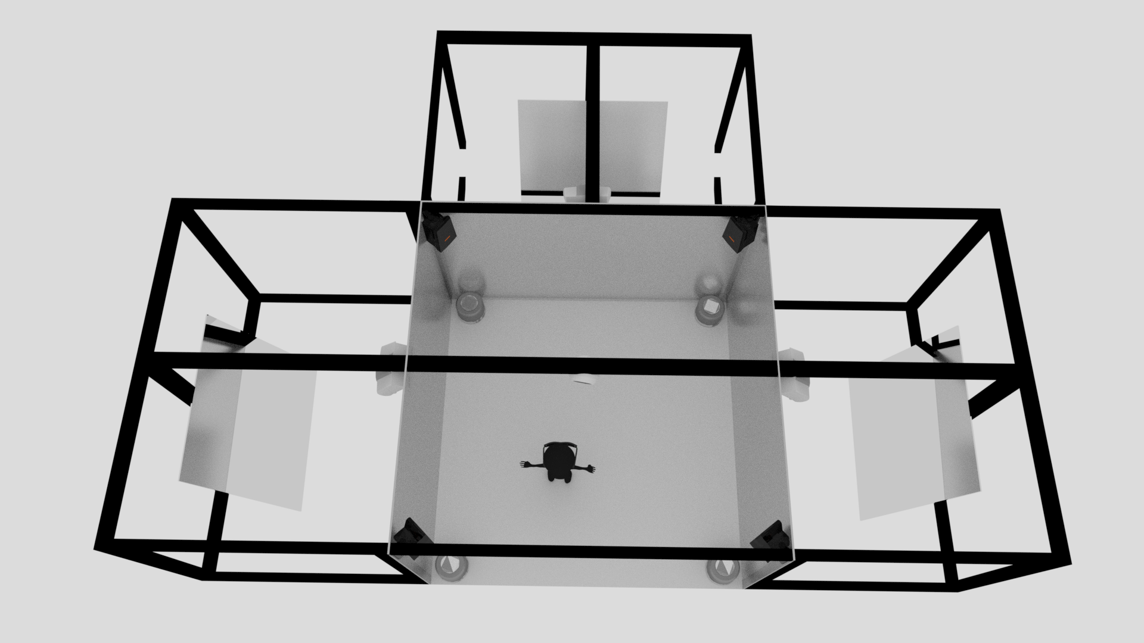
Produto

Slide 8

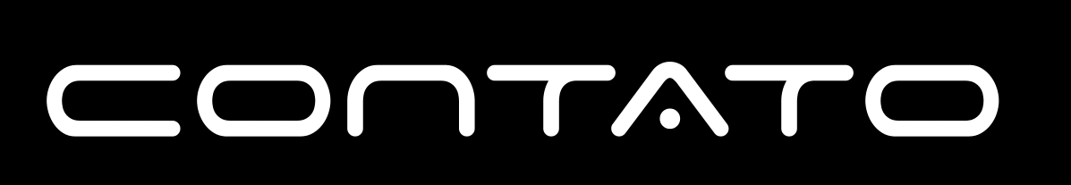
Marca

Slide 9
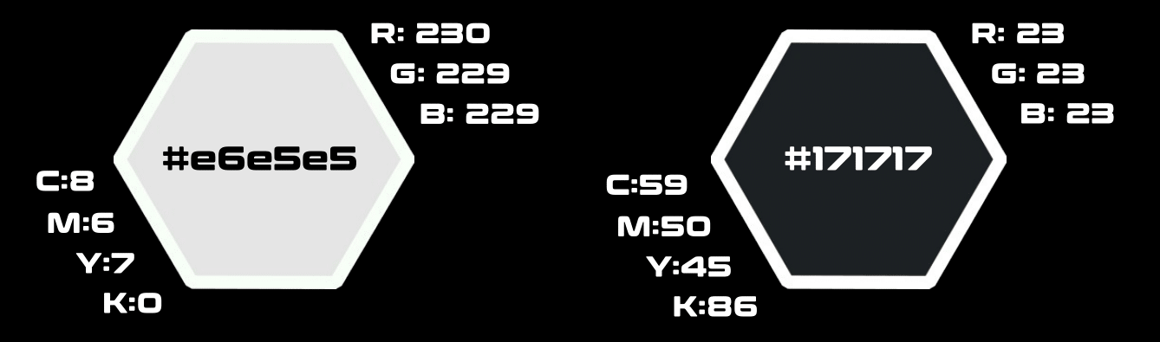
Paleta de Cores

Slide 10
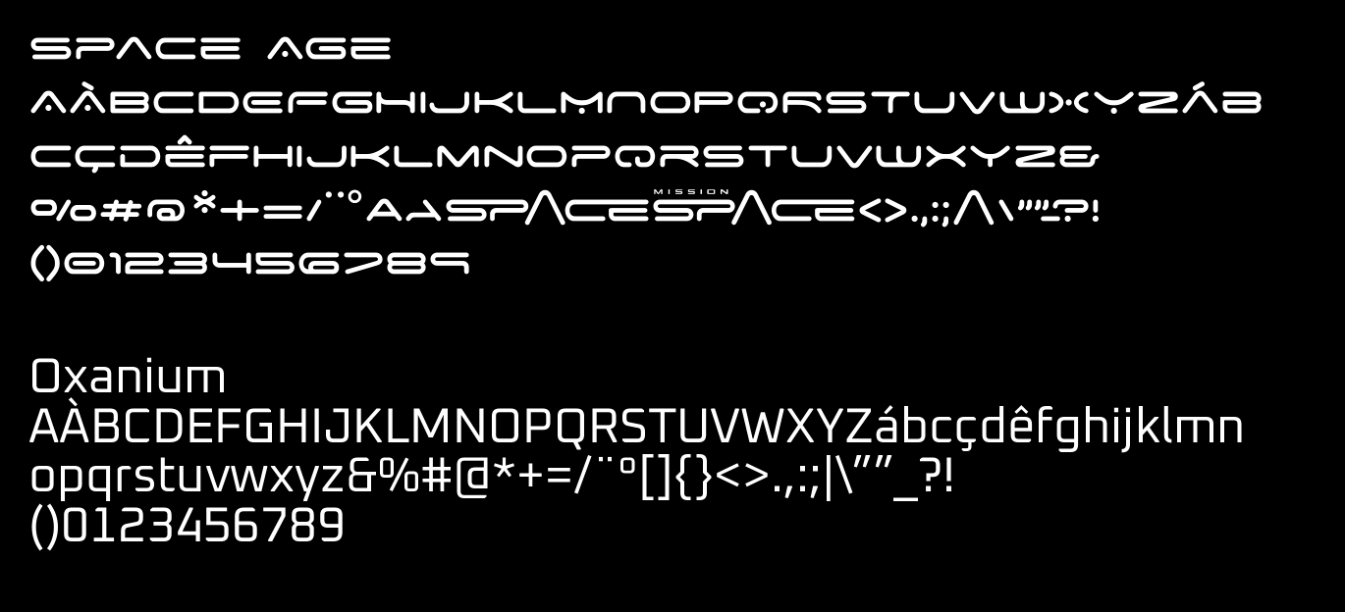
Tipografia

Slide 11
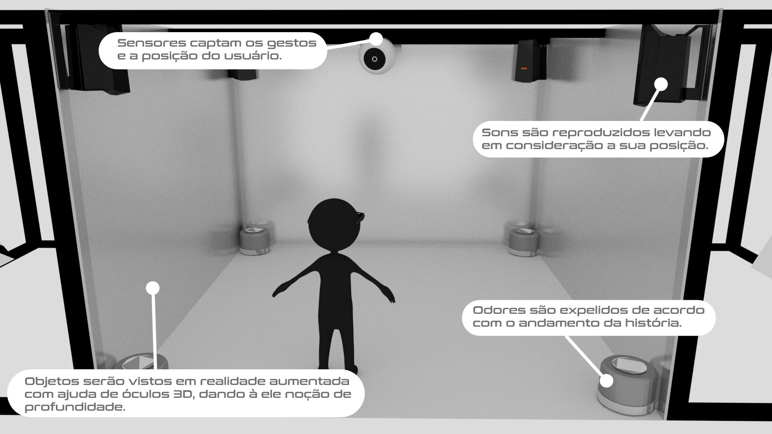

Slide 12
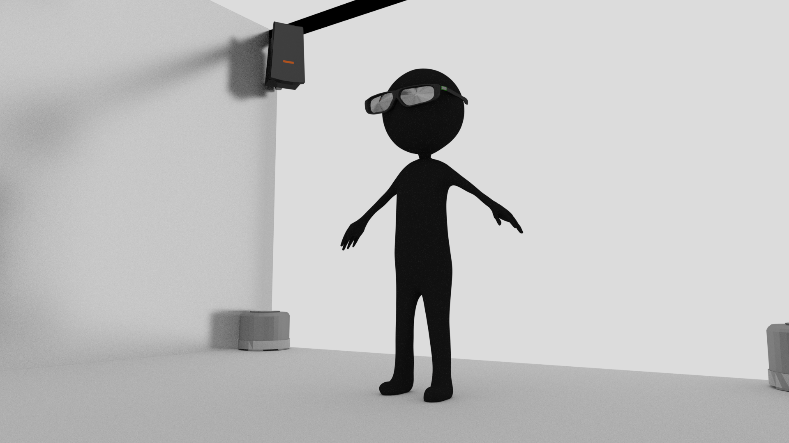
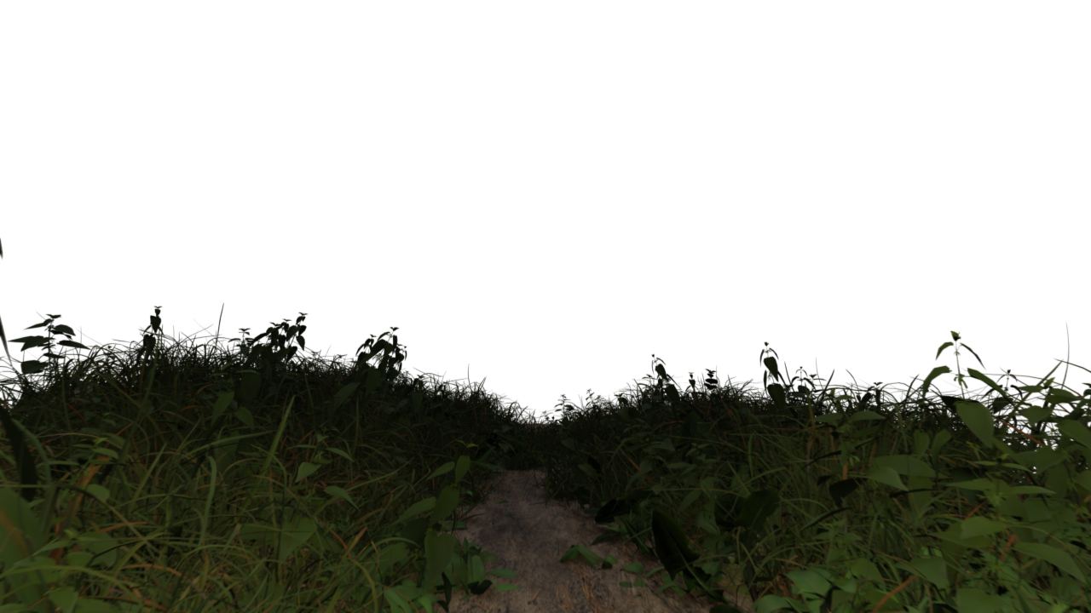
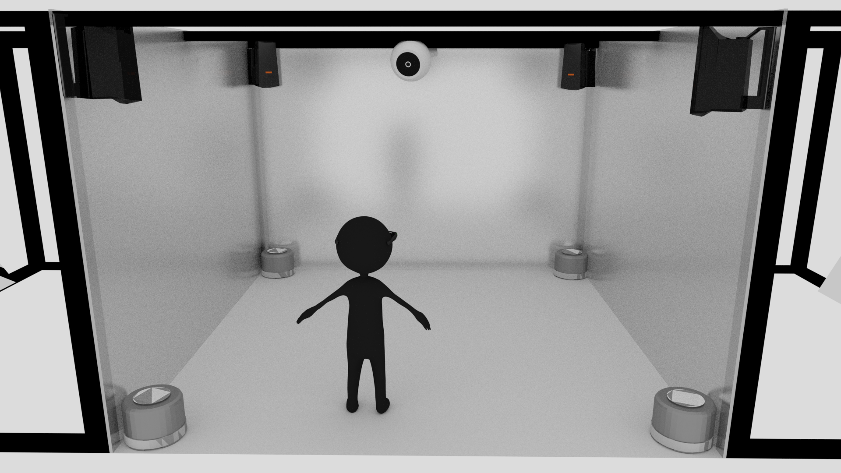

01
03
02
04

Slide 13
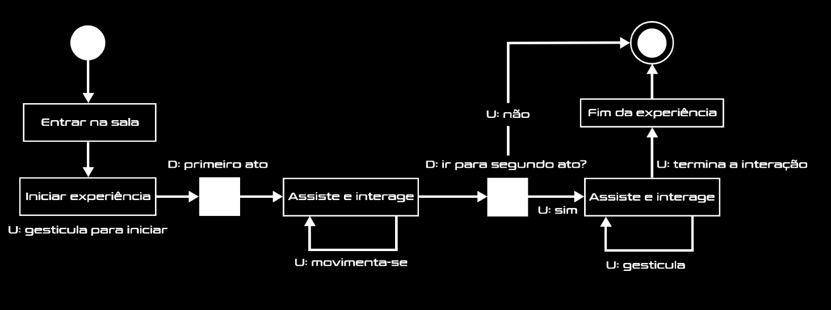
Projeto de Interação

Slide 14
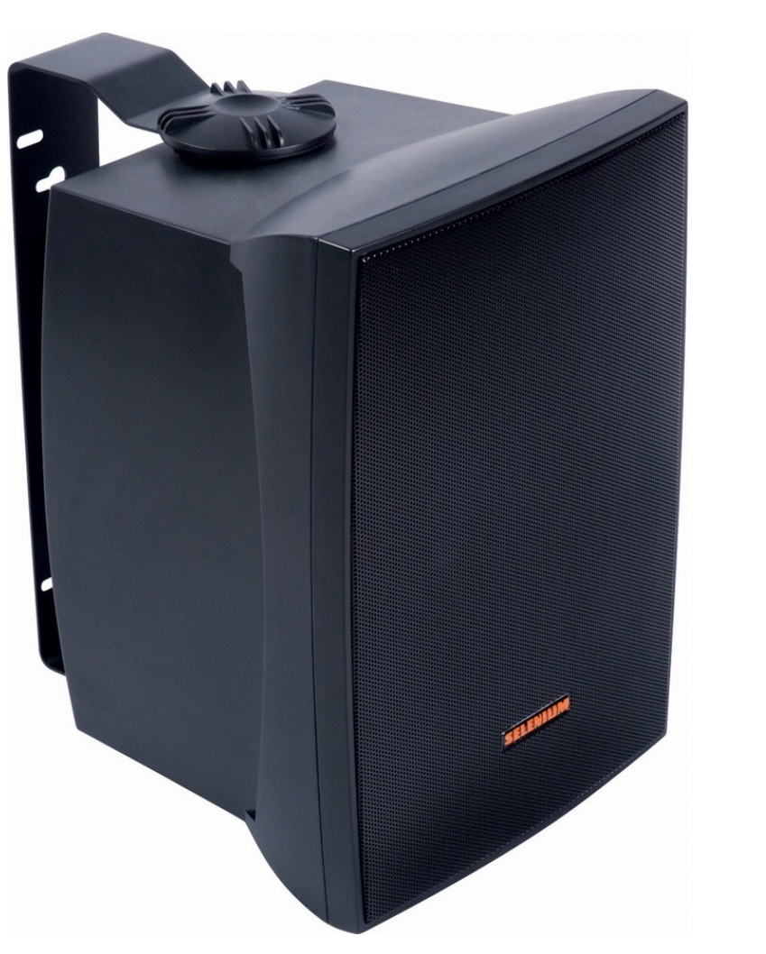
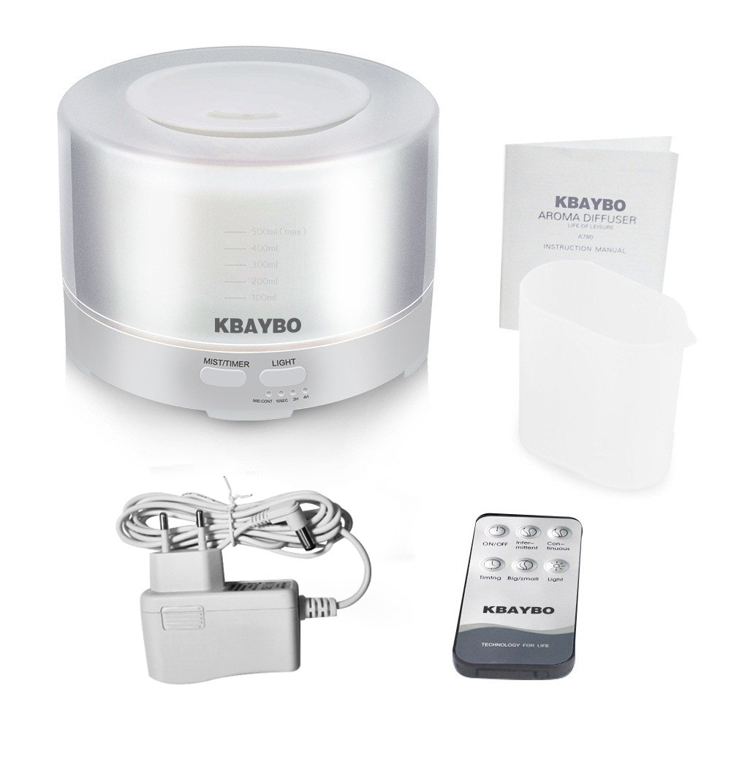
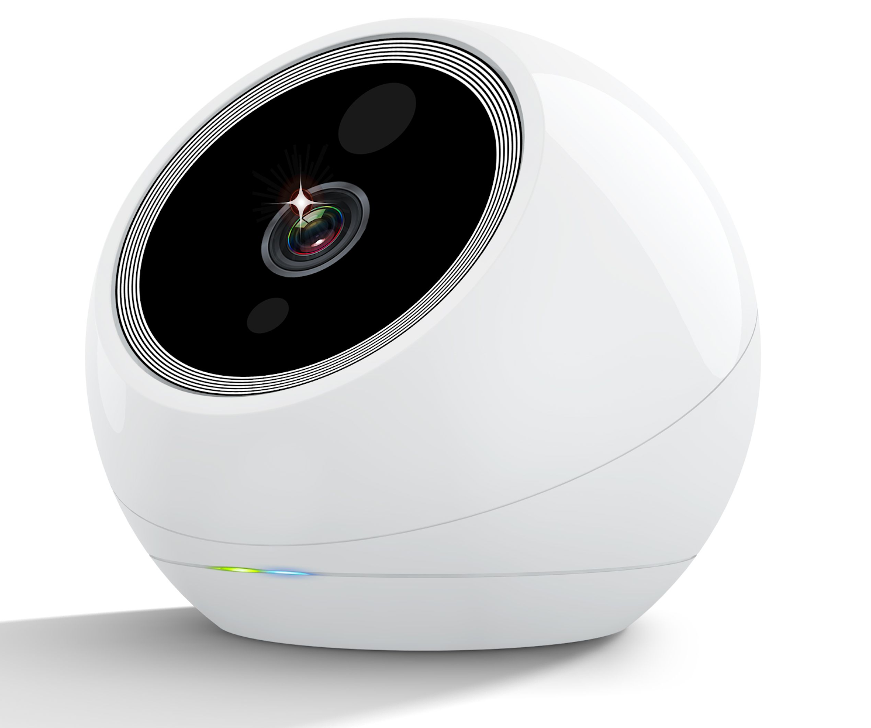
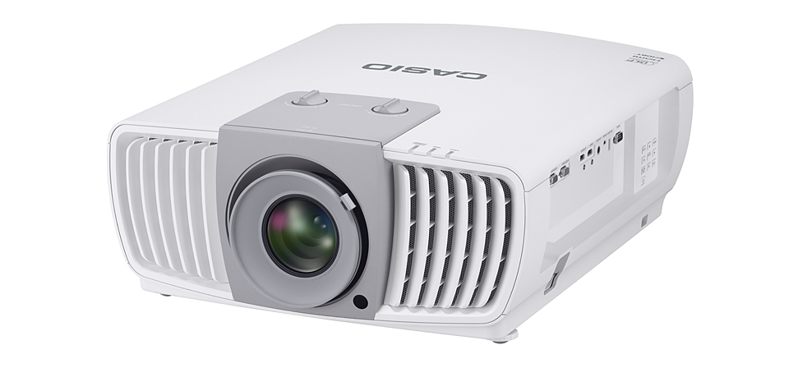
Materiais e Tecnologias

